Slide 1
Лекция #3
Операторы. Преобразования типов. Упаковка и распаковка. Перегрузка операторов.

Slide 2
Операторы C#
Категория | Оператор
Основные | x.y x?.y f(x) a[x] x++ x-- x! x->y new typeof default checked unchecked delegate nameof sizeof delegate stackalloc
Унарные | +x -x !x ~x ++x --x ^x (T)x await &x *x true false
Оператор диапазона | x..y
Мультипликативные | x*y x/y x%y
Аддитивные | x+y x-y
Операторы сдвига | x<<y x>>y
Операторы сравнения | x<y x>y x<=y x>=y

Slide 3
Операторы C#
Категория | Оператор
Тестирование типов | is as
Операторы равенства | x==y x!=y
Логические | x&y x^y x|y
Условные логические | x&&y x||y
Оператор объединения с null | x??y
Условный оператор | с?t:f
Операторы присваивания | x=y x+=y x-=y x*=y x/=y x%=y x&=y x|=y x^=y x<<=y x>>=y x??=y
Лямбда | =>

Slide 4
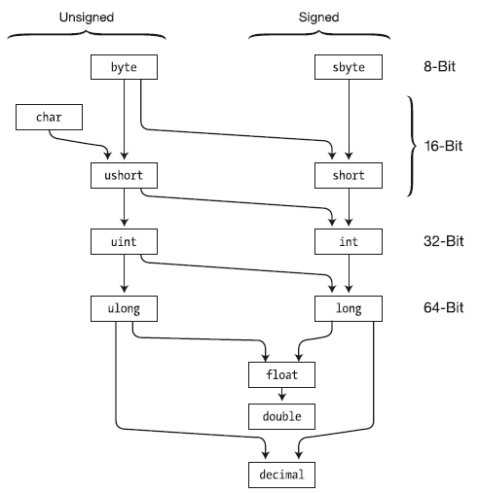
Преобразования типов
Неявные преобразования Специальный синтаксис не требуется, так как преобразование всегда завершается успешно и данные не будут потеряны.
Явные преобразования(привидения) Для явных преобразований требуется выражение приведения.
Пользовательские преобразования
Преобразования с использованием вспомогательных классов

Slide 5
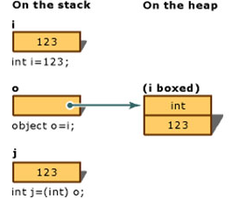

Упаковка и распаковка
Когда любой значимый тип присваивается к ссылочному типу данных, значение перемещается из области стека в кучу. Эта операция называется упаковкой.
Когда любой ссылочный тип присваивается к значимому типу данных, значение перемещается из области кучи в стек. Это называется распаковкой.

Slide 6

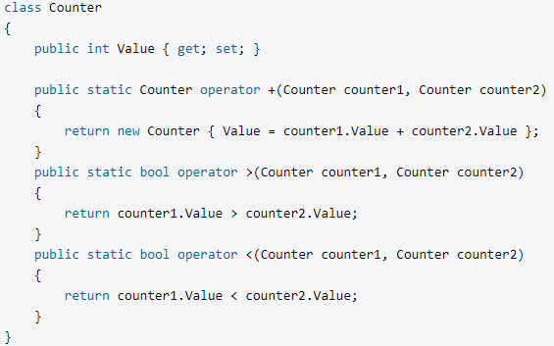
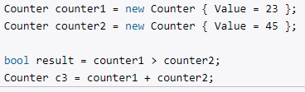
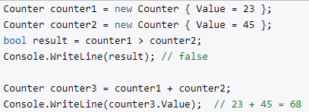
Перегрузка операторов
?

Slide 7
Перегрузка операторов
Операторы | Описание
+x, -x, !x, ~x, ++, --, true, false | Унарные операторы, могут быть перегружены
x + y, x - y, x * y, x / y, x % y, x & y, x | y, x ^ y, x << y, x >> y, x == y, x != y, x < y, x > y, x <= y, x >= y | Бинарные операторы, могут быть перегружены
a[i], a?[i] | Операторы доступа переопределяются через пользовательские индексаторы
(T)x | Реализация приведения типов для создания пользовательского преобразования

Slide 8
Вопросы для самоконтроля
Перечислите существующие модификаторы доступа и их назначение.
В чем разница между ключевыми словами static, const и readonly при их применении к члену типа?
Синтаксис тернарного оператора.
В чем разница между явным и неявным преобразованием типов?
В чем суть операций упаковки и распаковки?
Для чего классу реализовывать интерфейс IEquatable<T>?
Для чего в классе реализуется пользовательский индексатор?

Slide 9
Источники и ресурсы
https://docs.microsoft.com/ru-ru/dotnet/csharp/language-reference/operators/
https://docs.microsoft.com/ru-ru/dotnet/csharp/fundamentals/tutorials/safely-cast-using-pattern-matching-is-and-as-operators

